Slide 1

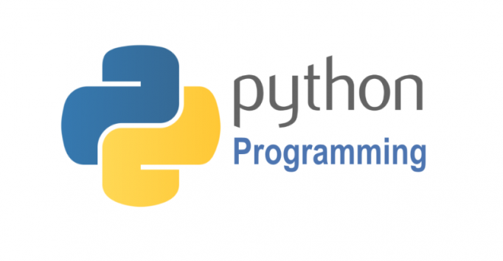

Python Programming Contest
Anis Ben Ammar – Elitech Education
9-10 of May 2020

Slide 2
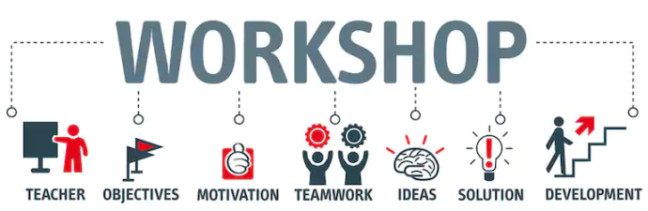
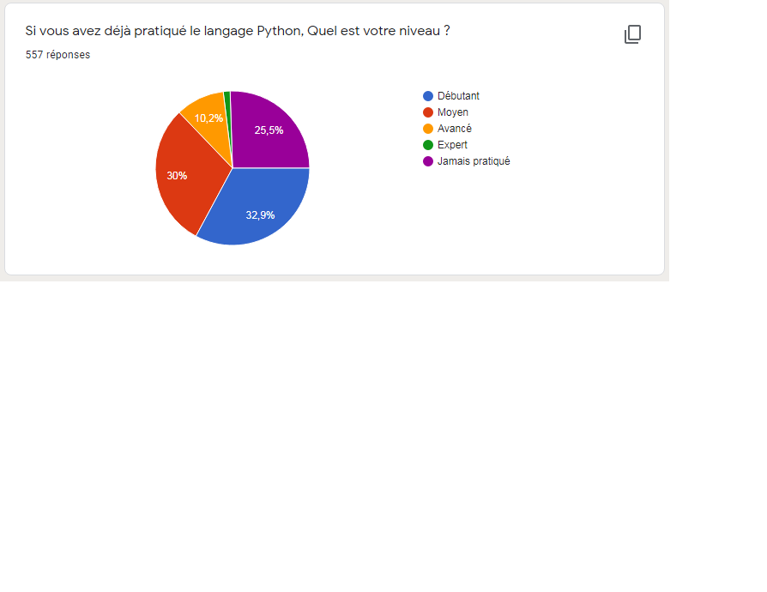
Organisation pédagogique
Workshop :
Ateliers collaboratifs
Durée : 1 journée
Participation active des candidats
Alterner entre :
Aspects théoriques
Pratiques
Public : connaissances ?

Slide 3
Plan
Python ?
Les éléments du langage
Les structures de contrôle
La structuration du code : fonctions et modules
Les structures de données natives Python
Les fichiers en Python

Slide 4



Slide 5
Pourquoi Python ?
Motivations :
Pour les débutants ?
Pour les connaisseurs en programmation ?
Se poser plutôt des questions d’ordre
À quoi sert ?
Quelles particularités?
Principalement 3 raisons :
La simplicité
Généricité : Multi-plateforme et Multi-fonctions
Popularité

Slide 6
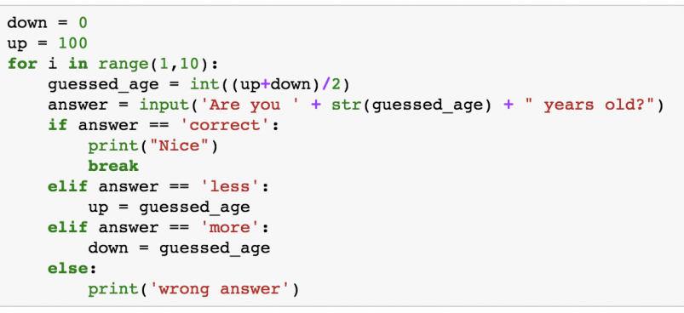
Pourquoi Python ?
Raison 1 : La simplicité
Langage hautement expressif
Adapté pour l’apprentissage
Référence dans les programmes de l’éducation nationale
Niveau syntaxique :
Visuellement clair
Pas de contraintes
; {} ()
Facilité de maintenance
Le prototypage rapide est possible grâce à la petite taille du code

Slide 7
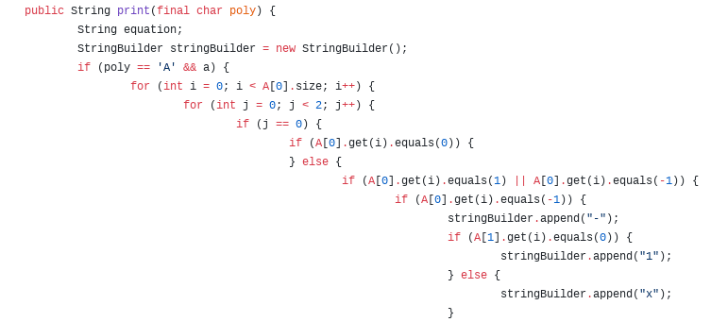
Pourquoi Python ?
L’indentation : Lisibilité et facilité de reprise
Typage dynamique : Pas besoin de spécifier les types des données
Identifier les types en fonction des opérations à appliquer sur ces variables

Slide 8
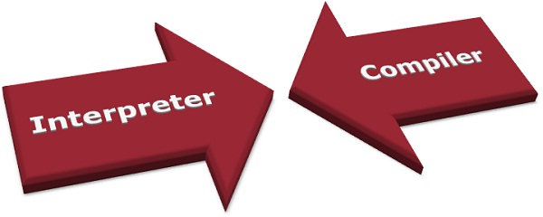
Pourquoi Python ?
Raison 2 : multi Plateforme
Fonctionne sur tous les OS : exécuter le code partout sans ajout/modification
Qualifié de Langage de haut niveau car il automatise la majorité des tâches de bas niveau gérées manuellement dans des langages traditionnels tels que C et C++
Conçu pour optimiser la vitesse de développement
Langage interprété
Interprété VS. Compilé Vs. Semi-interprété

Slide 9




Pourquoi Python ?
Multifonctions :
Tous les domaines du développement web à l'embarqué
Cependant les utilisations majeures :
Développement WEB (framwork Django)
Data Science : contexte Big Data et machine learning
Ecriture des scripts
Manipulations élémentaires / Fichiers
Prétraiter des données
Web Scrapping
…

Slide 10
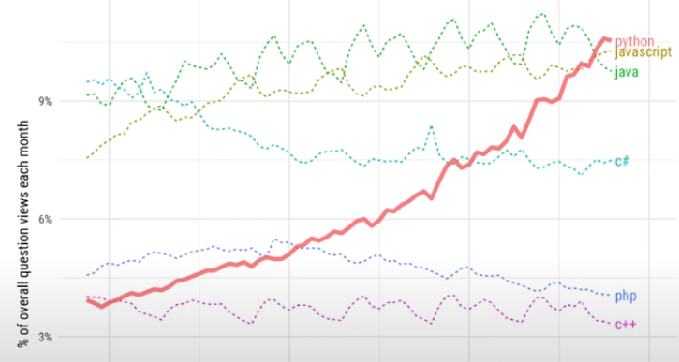
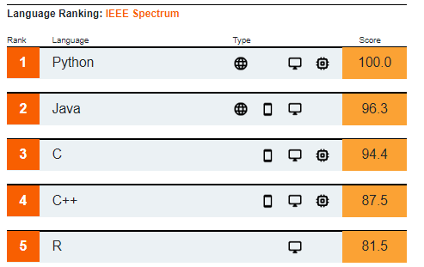
Pourquoi Python
3ème raison : il est populaire
Pas aussi récent
Evolution pour répondre aux nouveaux besoins aux nouvelles architectures
Evolution : stack overflow
Classement : IEEE

Slide 11





Pourquoi Python
Communauté de développeurs python hyper active
Ne jamais démarrer un projet à zéro
Partage des modules sur le PyPI : Python Package Index
Tous les géants de la technologie utilisent Pyton

Slide 12
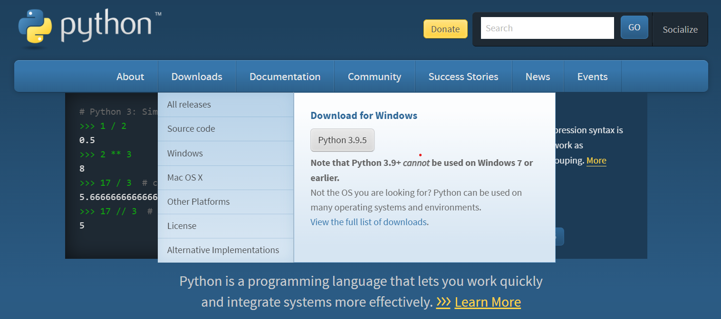
Python : Environnement de développement
Installation de Python 3 (last version 3.9.5)

Slide 13

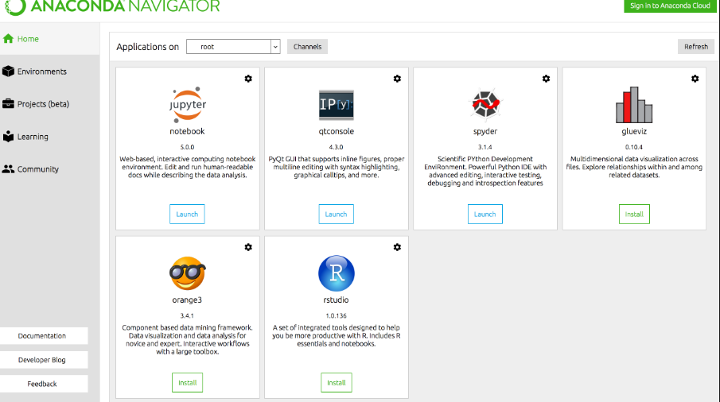
Integrated DeveLopment Environment

Slide 14



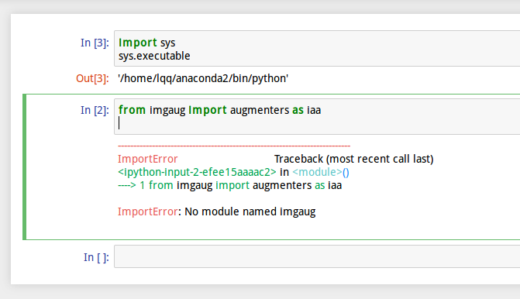
Python : IDLE Anaconda

Slide 15
Plan
Python ?
Les éléments du langage
Les structures de contrôle
La structuration du code : fonctions et modules
Les structures de données natives Python
Les fichiers en Python

Slide 16
Éléments du langage
Principaux types de données :
Typage dynamique
Le type du contenu d’une variable peut donc changer si on change sa valeur
Le types simples
int
float
bool
Pas de type char mais str qui regroupe tout !
les types composés
Statiques
Dynamiques
Fonction type()
Type None: utilisée fréquemment pour représenter l’absence de valeur (de type NoneType)

Slide 17
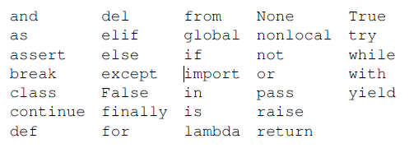
Éléments du langage
Identifiants et mots-clés : les mots réservés
Version 3.x.y : 33 mots réservés.

Slide 18
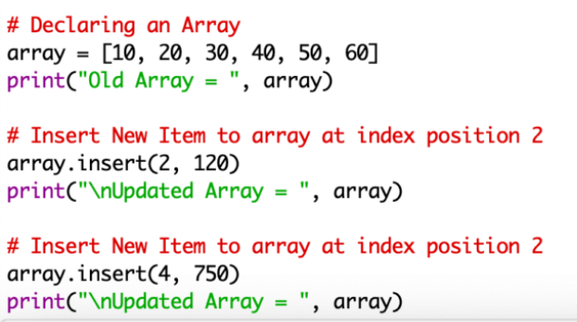
Éléments du langage
Les expressions
Une expression est une portion de code que l’interpréteur Python peut évaluer pour obtenir une valeur.
Les expressions peuvent être simples ou complexes. Elles sont formées d’une combinaison de littéraux, d’identifiants et d’opérateurs.

Slide 19
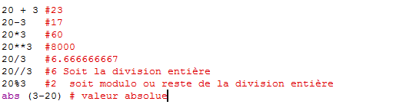
Éléments du langage
Les opérateurs arithmétiques
+
-
* et **
/ , % et //

Slide 20
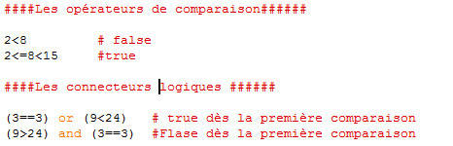
Éléments du langage
Les opérateurs booléens
Deux valeurs possibles : False, True.
Opérateurs de comparaison : ==, !=, >, >=, < et <=
Opérateurs logiques : not, or et and.

Slide 21
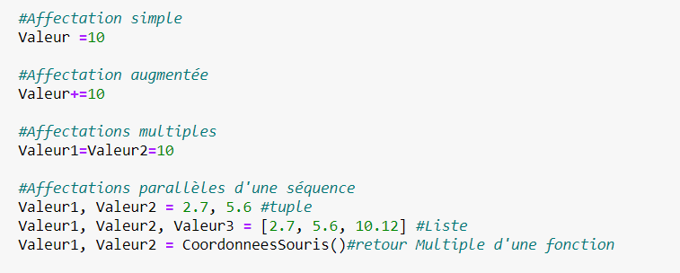
Éléments du langage
Affectations : autres variantes

Slide 22
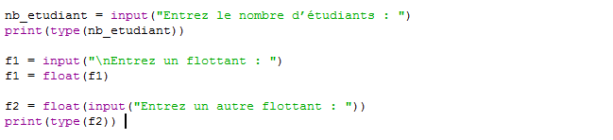
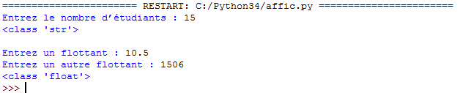
Éléments du langage
Les entrées/sorties en Python
Les entrées
fonction standard input()
Chaîne de caractère par défaut + formatage

Slide 23
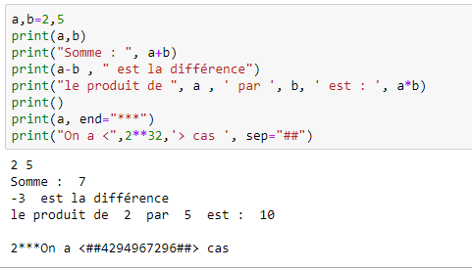
Éléments du langage
Les sorties
L a fonction d’affichage print
tout se terminera par un saut à la ligne
Paramètres
sep : spécifier un séparateur
end : spécifier la marque de fin

Slide 24
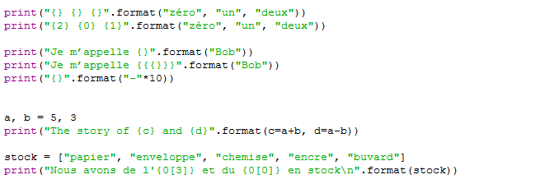
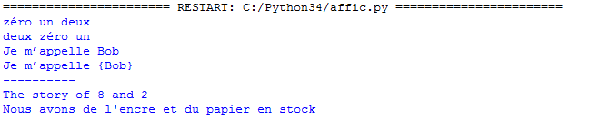
Éléments du langage
Les sorties
L’affichage formaté : méthode format() et le %
Insérer une variable dans la chaîne à afficher
Pas de différence : juste une question de lisibilité et d’usage

Slide 25
Plan
Python ?
Les éléments du langage
Les structures de contrôle
La structuration du code : fonctions et modules
Les structures de données natives Python
Les fichiers en Python

Slide 26
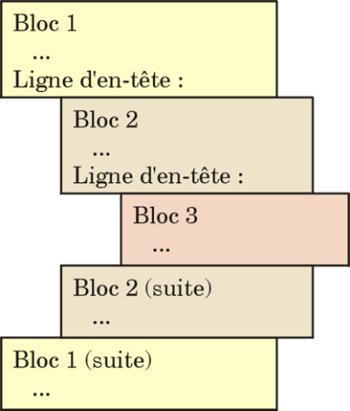
Structures de contrôle
Les contrôles des flux de séquence
Les instructions composées : Syntaxe
Une instruction composée comporte :
Une ligne d’en-tête terminée par deux-points
Un bloc d’instructions indenté par rapport à la ligne d’en-tête
Les structures
Conditionnelles : if - [elif] - [else]
Itératives : déterministe ‘for’ et indéterministe ‘While’

Slide 27
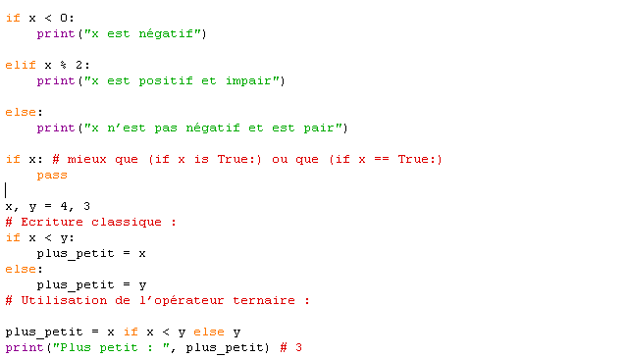
Structures de contrôle
Structure conditionnelles : if - [elif] - [else]
Contrôler une alternative
Ecriture Compacte

Slide 28
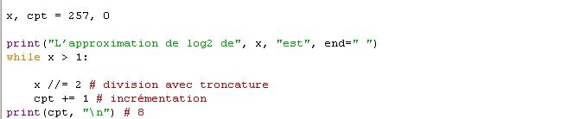
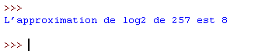
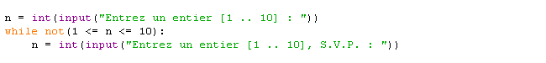
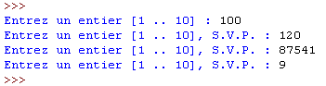
Structures de contrôle
Structure itératives
Structure indéterministe While
Contrôle de saisie
ESTYA Education / Anis Ben Ammar

Slide 29
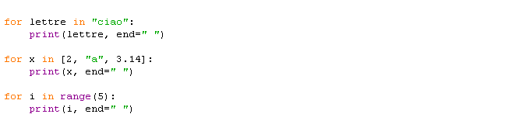
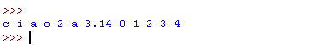
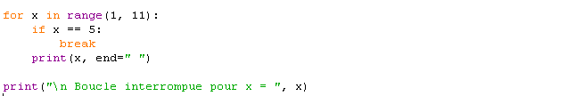

Structures de contrôle
Structure itératives
Structure déterministe For
Rupture de séquence : Arrêter une boucle : break

Slide 30
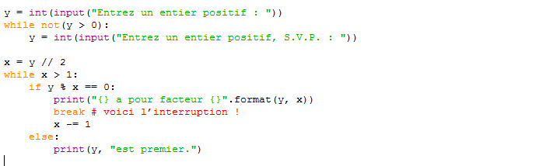
Structures de contrôle
Les instructions break et continue, et la clause else dans les boucles
Instruction Break :
Arrêter l’exécution d’une boucle (while ou for)

Slide 31
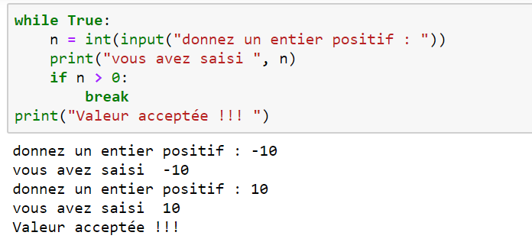
Structures de contrôle
Instruction Break :
Pas de structure do… while en Python
Simuler ceci à l’aide de l’instruction break

Slide 32
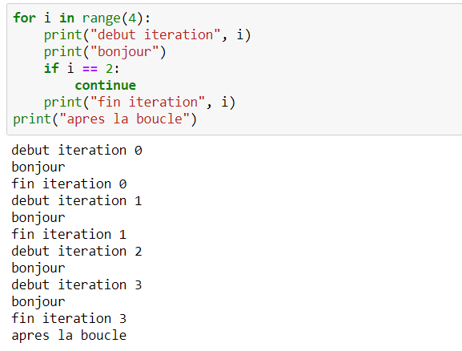
Structures de contrôle
Instruction continue
Passer prématurément sur la prochaine itération de la boucle

Slide 33
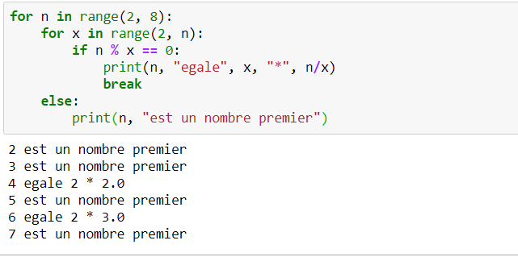
Structures de contrôle
Clause else
définir un bloc d’instructions qui sera exécuté à la fin seulement si la boucle s’est déroulée complétement sans être interrompue par un break

Slide 34
Plan
Python ?
Les éléments du langage
Les structures de contrôle
La structuration du code : fonctions et modules
Les structures de données natives Python
Les fichiers en Python

Slide 35
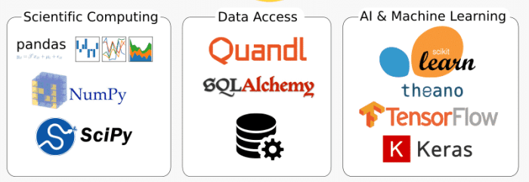
Structuration du code
Mieux organiser un programme : regrouper les séquences d’instructions en :
fonctions / classes (Programmation orientée objet)
Modules.
Paquet :Package
Fonction prédéfinies :
print(), input(), range()
Packages Prédéfinis
Import / from … import
Exemple package random

Slide 36
Structures de contrôle
Syntaxe
def nom_fonction(liste de paramètres):
bloc d'instructions
Typologie :
Fonction avec/sans arguments
Avec/sans retour
Fonction à nombre variable de paramètres
Définir des valeurs de paramètres par défaut lors de la définition d’une fonction ;
Utiliser une syntaxe particulière permettant de passer un nombre arbitraire d’arguments.

Slide 37
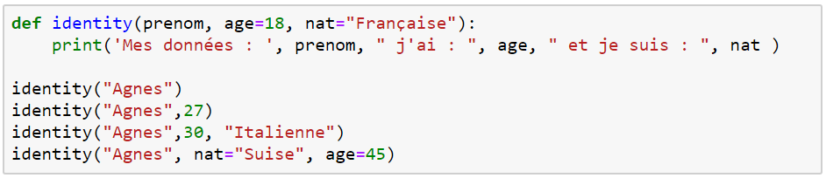
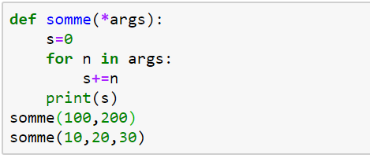
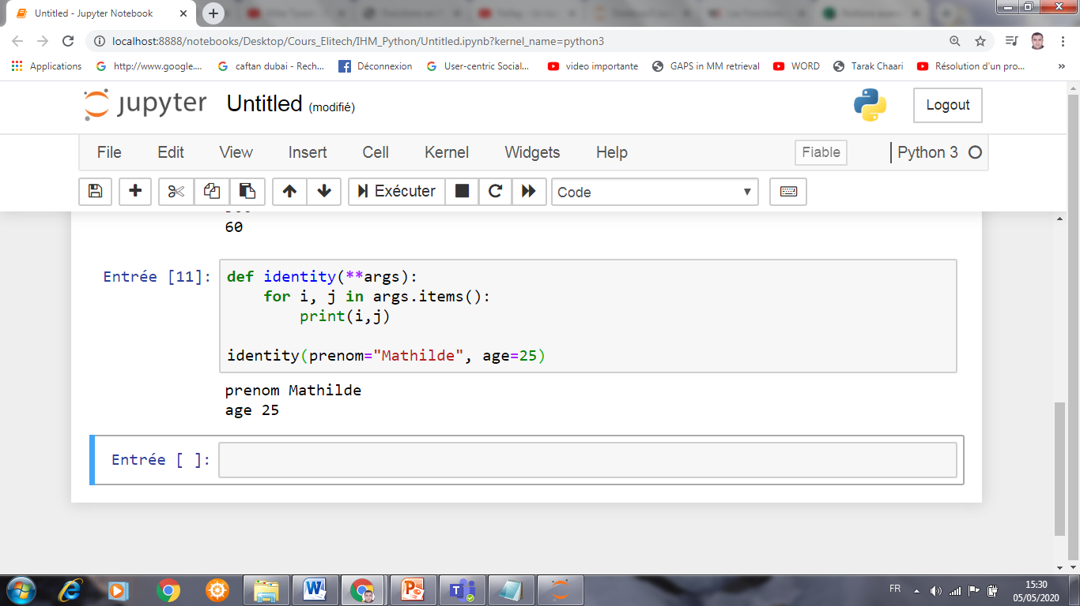
Structures de contrôle
Illustrations
*args et **args : les paramètres seront respectivement structurés en Tuple ou dictionnaire

Slide 38
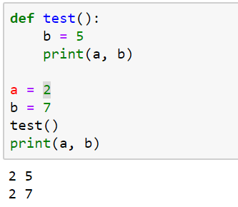
Structures de contrôle
Variables Globales et locales
Fonction : Espace de noms → Variables locales
Espace de nom des fonctions inaccessible depuis l’extérieur
Programme Principal : Variables globales
Espace Local
b=5
Espace Global :
a=2
b=7

Slide 39
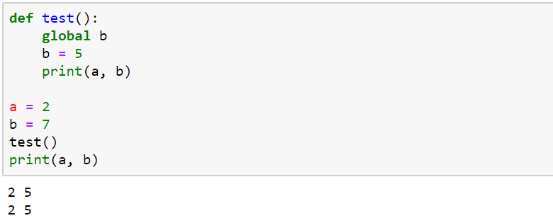
Structures de contrôle
Usage d’une Variable Globale
Besoin de définir une fonction qui soit capable de modifier une variable globale
Global : Indiquer à l’intérieur de la définition d’une fonction - quelles sont les variables à traiter globalement.

Slide 40
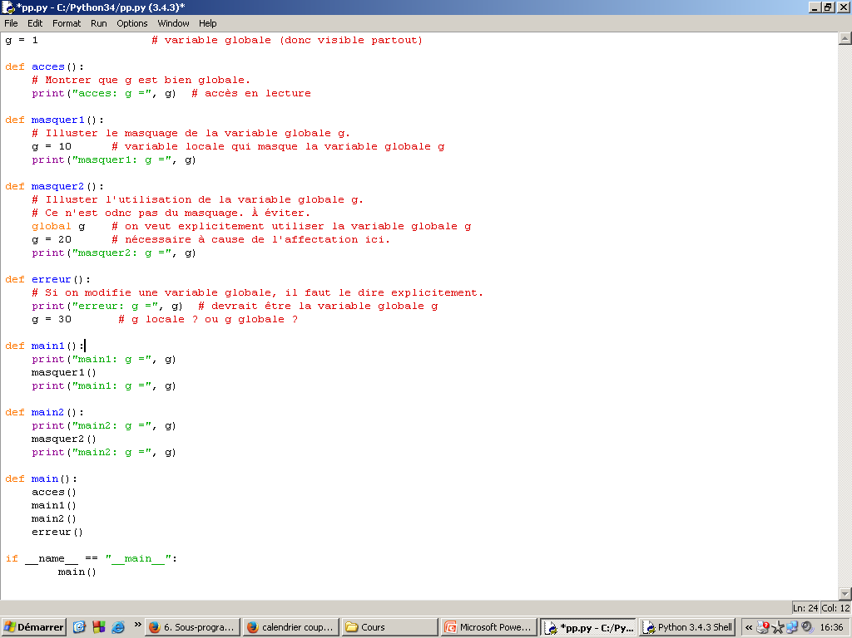
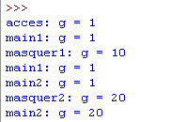
Structures de contrôle
Variable locale vs globale : Illustration

Slide 41
Structures de contrôle
Un module
Fichier qui contient un regroupement de variables, classes et fonctions.
Un package (paquet) : regroupement de modules
Directive import
La directive import permet ensuite d’utiliser le code contenu dans le fichier python.
Import package_name
From package_name import * (pas besoin de rappeler le nom du package çà chaque appel)
Primitive reload
Lorsqu’un fichier source est modifié et déjà chargé par une directive import, les modifications ne seront pas visibles par le code.
Organisation de ses propres packages

Slide 42
Plan
Python ?
Les éléments du langage
Les structures de contrôle
La structuration du code : fonctions et modules
Les structures de données natives Python
Les fichiers en Python

Slide 43
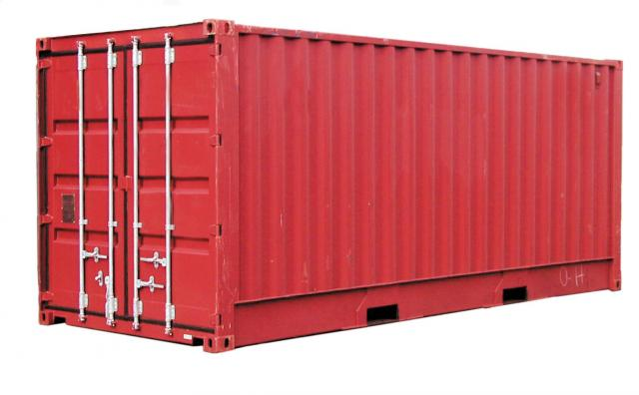
Les structures de données natives
Les conteneurs standards
Des moyens de stockage de données
Stocker des objets sous forme organisée et suivre des règles d’accès spécifiques
Ce sont des objets qui peuvent contenir toute une série d'autres objets et qui proposent des méthodes permettant de les manipuler.

Slide 44
Les structures de données natives
Critères : ordonnée, doublons, mutable, itérable, indexable (accès par indice)
Opérations : ajout, suppression, tri, intersection, union, différence
Coût/complexité des opérations : simple ajout pourra demander une réorganisation du contenu
Orienter/ réfléchir le choix des structures

Slide 45
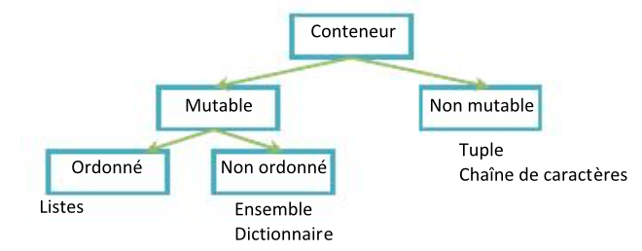
Les structures de données natives
Taxonomie des structures de données

Slide 46
Les structures de données natives
En Python:
List: Une collection mutable d’objets ordonnés.
Set: Une collection non ordonnée d’objets uniques et immuables
Tuple: Séquence immuable hétérogène
Dictionnaire (mémoires associatives) : Association non ordonnée de clés (keys) uniques immuables à des valeurs (values) mutables
Range (intervalle) : Une séquence arithmétique de valeurs
Str: séquence immuable homogène de caractères Unicode

Slide 47
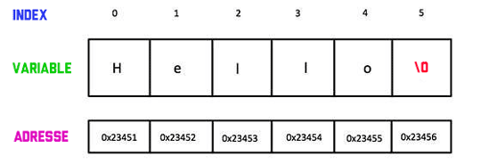
Les structures de données natives
Chaînes de caractères : fonctions et méthodes
Tester l’état d’une chaîne
isupper() et islower()
istitle()
isalnum(), isalpha(), isdigit() et isspace()
Startswith (prefix[, start[, stop]])
endswith(suffix[,start[, stop]])
Retourner une nouvelle chaîne
lower(), upper(), capitalize() et swapcase() : retournent respectivement une chaîne en minuscule, en majuscule, en minuscule commençant par une majuscule, ou en casse inversée
center(width[, fillchar]), ljust(width[, fillchar]) et rjust(width[, fillchar]) : retournent respectivement une chaîne centrée, justifiée à gauche ou à droite, complétée par le caractère fillchar (ou par l’espace par défaut)

Slide 48
Les structures de données natives
Chaînes de caractères : fonctions et méthodes
Retourner une nouvelle chaîne
find(sub[, start[, stop]])
rfind() effectue le même travail en commençant par la fin.
index() et rindex() font de même mais produisent une erreur (exception) si la chaîne n’est pas trouvée
replace(old[, new[, count]]) : remplace count instances (toutes par défaut) de old par new
split(seps[, maxsplit]) : découpe la chaîne en maxsplit morceaux (tous par défaut).
rsplit() effectue la même chose en commençant par la fin et striplines() effectue ce travail avec les caractères de fin de ligne
join(seq) : concatène les chaînes du conteneur seq en intercalant la chaîne sur laquelle la méthode est appliquée
Et tant d’autres méthodes et fonctions sur les chaînes de caractères !!!!!!!!!!

Slide 49
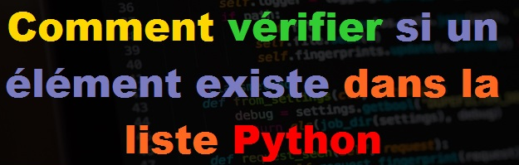
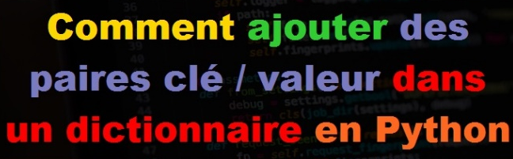
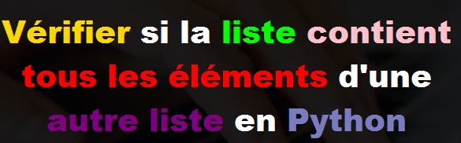
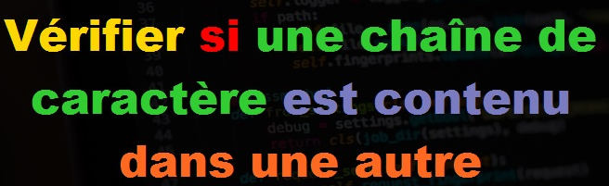
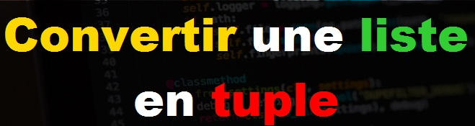


Les structures de données natives
Ref : https://waytolearnx.com/

Slide 50
Plan
Python ?
Les éléments du langage
Les structures de contrôle
La structuration du code : fonctions et modules
Les structures de données natives Python
Les fichiers en Python

Slide 51



Fichiers en Python
Fichier : Moyen de faire persister les données
Moyens offerts par Python pour la gestion des fichiers
Accès
Lecture modification
Suppression
Différents types de fichiers : texte, classeur Excel, image, vidéo, etc..
Besoin de certains packages pour des accès formatés
Pandas pour les fichiers CSV
Package OS et shutil : fournit une manière portable d’utiliser les fonctionnalités dépendantes du système d’exploitation.

Slide 52


Fichiers en Python
Manipulations
Lectures : read(), readline() et readlines()
Écriture write()

Slide 53
Fichiers en Python
Accès aux fichiers :
Open : à deux paramètres : chemin d’accès et mode d’accès
’r’: mode de lecture, flux positionné au début du fichier
‘w’: Remettre la taille du fichier à nulle ou créer un fichier texte pour l'écriture. Le flux est positionné au début du fichier.
‘a’: Ouvert pour l'écriture. Le fichier est créé s'il n'existe pas. Le flux est positionné à la fin du fichier
‘w+’ , ‘a+’ et ‘r+’: accès en lecture et écriture
Deux syntaxes possibles :
Files=open (path, mode)
With open(path, mode) as file :

Slide 54


Fichiers en Python
Package OS :
fournit une manière portable d’utiliser les fonctionnalités dépendantes du système d’exploitation
Diverses directives
os.chdir(path)o
s.fchdir(fd)
os.getcwd()
Listdir(path)
os.path.basename(path)
os.path.exists(file_name)
Os.remove (file_name)
Et bien d’autres ….

Slide 55

Fichiers en Python
Package shutile :
Opérations sur les fichiers
Copie de fichiers
shutil.copyfile
Copie des métadonnées de fichiers : sans affecter les contenus
shutil.copymode('myFile', 'myFile2')
Manipulation d’arborescence
shutil.move('myDir', 'myDir2') : renommer
shutil.copytree('myDir', 'myDir2'): copier
shutil.rmtree('myDir') : détruire
Créations d’archives (.zip, .tar, etc.)
shutil.make_archive('myDir', 'zip', '.', 'myDir')
Ref : http://www.python-simple.com/python-modules-fichiers/shutil.php

